Slide 1

Autor | Jitka Jerhotová
Škola | ZŠ a MŠ Stožec, okres Prachatice
Téma | Opakování
Název materiálu | VY_52_INOVACE_18_SKANDINÁVIE
 | Sada 2
Předmět | Vlastivěda
Ročník | 5.
Číslo projektu | CZ.1.07/1.4.00/21.0697
Datum vytvoření | 11.12.2012
Klíčová slova | Island, Norsko, Finsko, Švédsko, Dánsko, Baltské moře, Norské moře, Severní moře, Středozemní moře

Slide 2
Anotace
Prezentace je určena žákům 5. ročníku ZŠ v oblasti Člověk a jeho svět. Cílem je procvičit vědomosti o Skandinávském poloostrově formou kvízu.

Slide 3
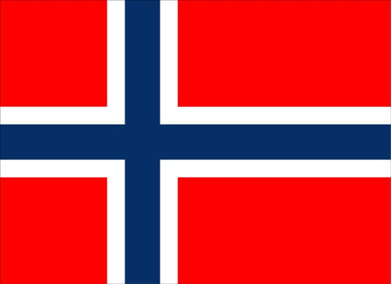
Skandinávský poloostrov

Slide 4
Které státy leží na Skandinávském poloostrově?
Island
Švédsko
Norsko
Dánsko
Finsko

Slide 5
Které státy leží na Skandinávském poloostrově?
Island
Švédsko
Norsko
Dánsko
Finsko

Slide 6
Která moře omývají břehy Skandinávie?
Baltské moře
Norské moře
Středozemní moře
Severní moře

Slide 7
Která moře omývají břehy Skandinávie?
Baltské moře
Norské moře
Středozemní moře
Severní moře

Slide 8
Zdroje:
Obrázky: www.microsoft.office.com

